Slide 1
Node js / sns
5조 양홍엽 이철민 장원진.

Slide 2
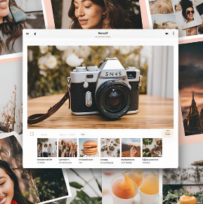
01
02
서비스 소개
TABLE 명세
03
기술 상세
04
시연
05
자체평가

Slide 3
서비스 소개
Node를 이용한 SNS 개발.

Slide 4
기획 의도
SNS 플랫폼 발전과 사용량이 늘어나고 있습니다.
SNS의 기본 툴을 개발하고 더 나은 장점 이나 경쟁력 있는 기능을 추가 하고자
SNS개발을 기획하였습니다.

Slide 5
Table - users
No | Column Name | Data Type | Null | PK | UQ | AI | Desc
1 | Id | INT | x | o |  | o | 아이디
2 | email | VARCHAR(40) | o | x | o |  | 이메일
3 | nick | VARCHAR(15) | x | x |  |  | 닉네임
4 | password | VARCHAR(100) | o | x |  |  | 비밀번호
5 | provider | ENUM(‘local’,’kakao’) | x | x |  |  | 로그인(일반,소셜)
6 | snsId | VARCHAR(30) | o | x |  |  | sns아이디
7 | createdAt | DATETIME | x | x |  |  | 작성시간
8 | updatedAt | DATETIME | x | x |  |  | 수정시간
9 | deletedAt | DATETIME | o | x |  |  | 삭제시간

Slide 6
Table – hashtags
No | Column Name | Data Type | Null | PK | UQ | AI | Desc
1 | Id | INT | x | o |  | o | 아이디
2 | Title | VARCHAR(15) | x | x | o |  | 제목
3 | createdAt | DATETIME | x | x |  |  | 작성 시간
4 | updatedAt | DATETIME | x | x |  |  | 수정 시간
Table – posthashtag
No | Column Name | Data Type | Null | PK | UQ | AI | Desc
1 | createdAt | DATETIME | x | x |  |  | 작성 시간
2 | updatedAt | DATETIME | x | x |  |  | 수정 시간
3 | HashtagId | INT | x | o |  |  | 해쉬태그 아이디
4 | PostId | INT | x | o |  |  | 게시글 아이디

Slide 7
Table – posts
No | Column Name | Data Type | Null | PK | UQ | AI | Desc
1 | id | INT | x | o |  | o | 아이디
2 | content | VARCHAR(140) | o | x | o |  | 내용
3 | img | VARCHAR(200) | x | x |  |  | 이미지
4 | createdAt | DATETIME | o | x |  |  | 작성 시간
5 | updatedAt | DATETIME | x | x |  |  | 수정 시간
6 | UserId | INT | o | x |  |  | 유저 아이디
Table – follow
No | Column Name | Data Type | Null | PK | UQ | AI | Desc
1 | createdAt | DATETIME | x | x |  |  | 작성 시간
2 | updatedAt | DATETIME | x | x |  |  | 수정 시간
3 | followingId | INT | x | o |  |  | 팔로잉 아이디
4 | followrId | INT | x | o |  |  | 팔로워 아이디

Slide 8
기술 상세

Slide 9
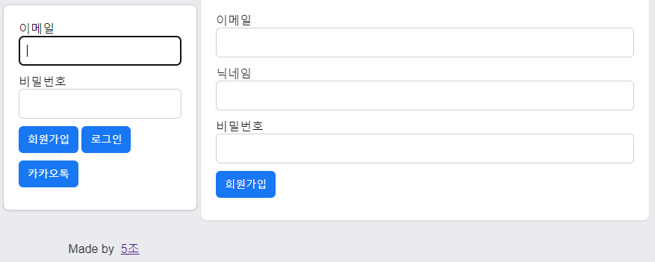
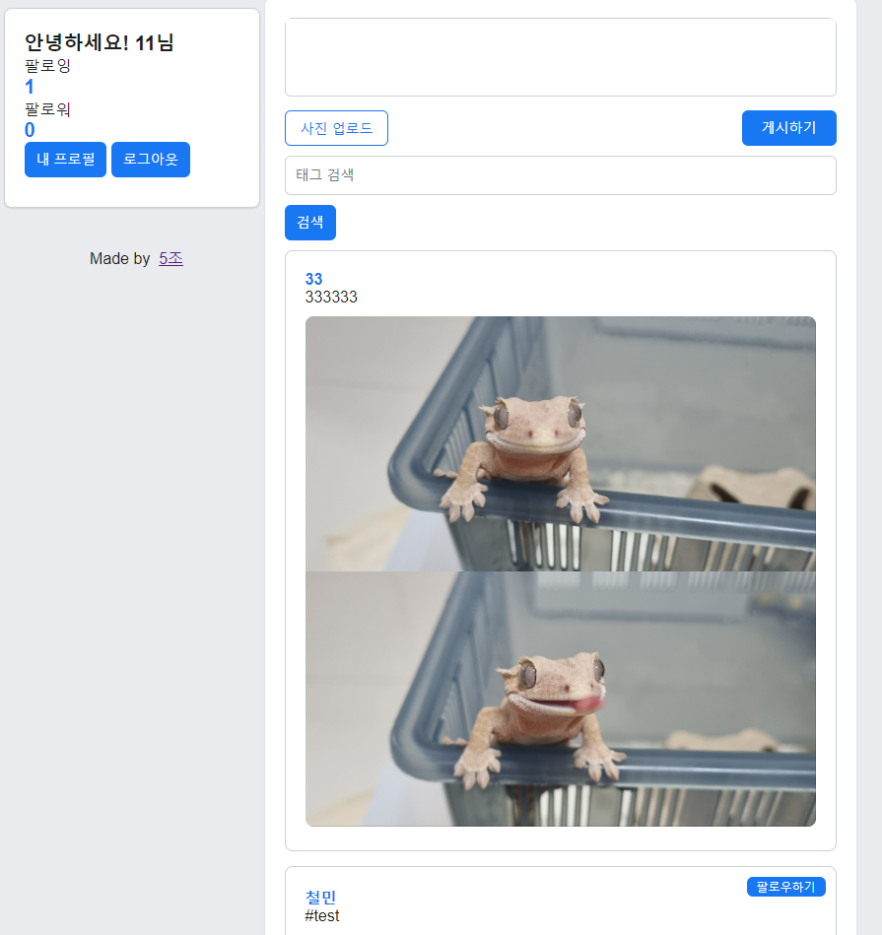
로그인 및 회원가입
Description
[1] 로그인
- 기본 로그인 페이지
- 로그인 기능 및 회원가입 구현
[2] 카카오
- API를 이용해 편의성을 높인 회원가입 및 로그인이 가능함
[3] 회원 가입
이메일, 닉네임, 비밀번호 기입후 회원가입

Slide 10
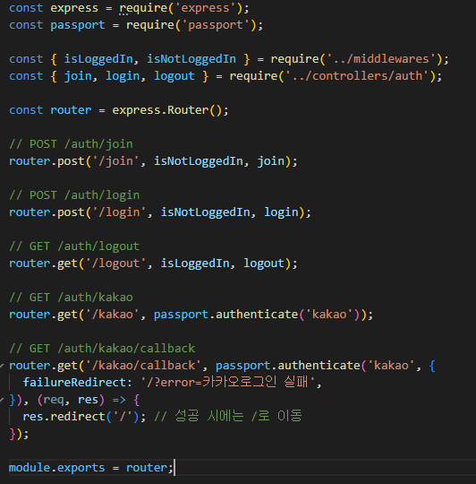
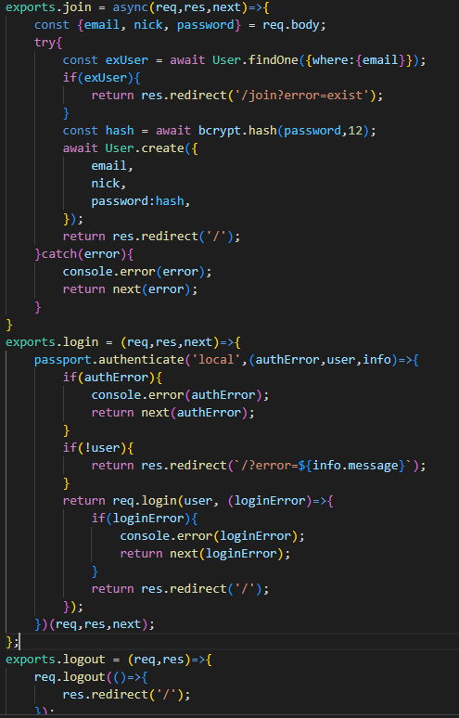
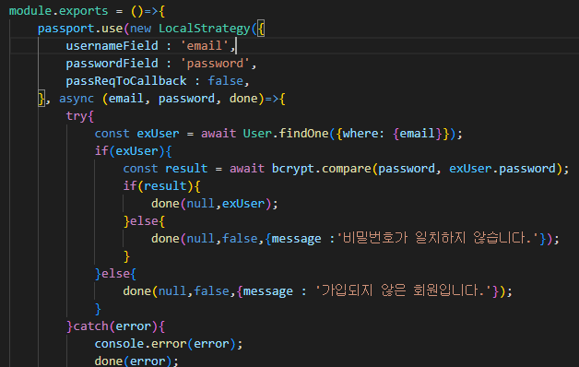
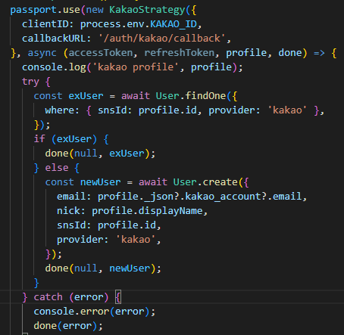
기능 코드
로그인 / 소셜 로그인 / 로그아웃
로그인 루트
Post, Get 메소드 (일반,카카오) 로그인/ 로그아웃/회원가입/
컨트롤러에서 데이터를 받아와 연결합니다.
회원가입/로그인/로그아웃 컨트롤러
DB를 통해 중복 이메일 확인 후 회원 가입이 가능하며 passport를 통해 로그인이 가능합니다.
일반, 카카오 로그인 passport
일반 – DB를 통해 이메일, 비밀번호 확인 후 로그인 합니다.
카카오- API를 통해 카카오 로그인합니다. 가입 안되어 있다면 회원가입후 로그인합니다

Slide 11
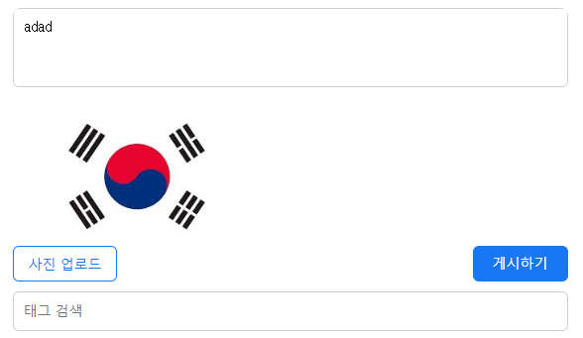
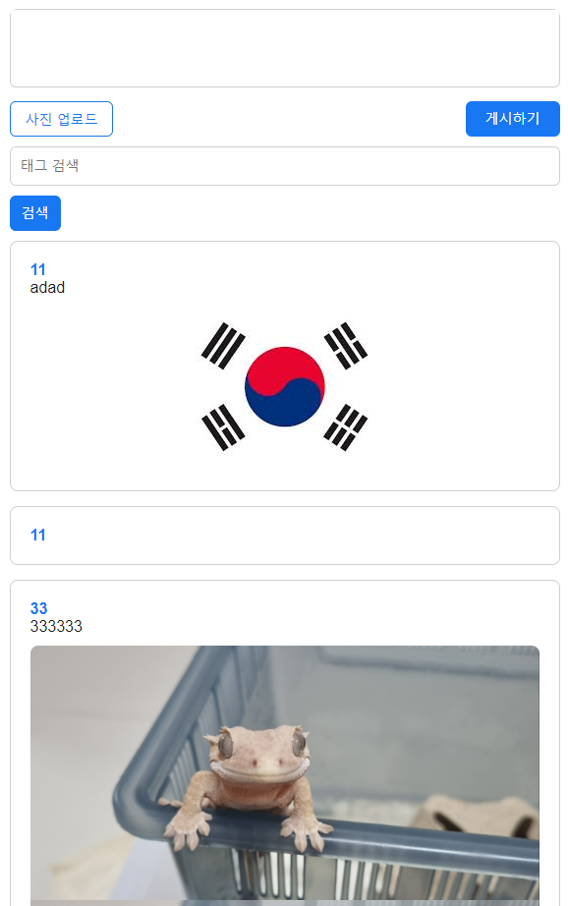
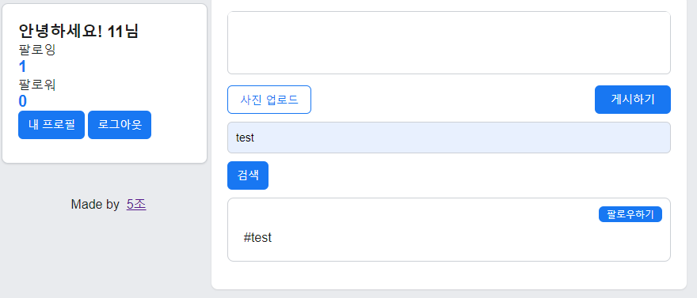
게시글 작성
Description
[1] 게시글 작성
내용과 사진 업로드 하고 게시하기 클릭 시 게시글이 작성 됩니다. 사진 업로드 시 게시하기 전 사진 미리보기가 가능합니다.
[2] 해시 태그
#XXX 양식으로 내용에 작성시 해시 태그로 DB에 저장됩니다.
[3] 해시 태그 검색
DB에 저장된 해시 태그를 조회해 게시글을 검색 합니다.

Slide 12
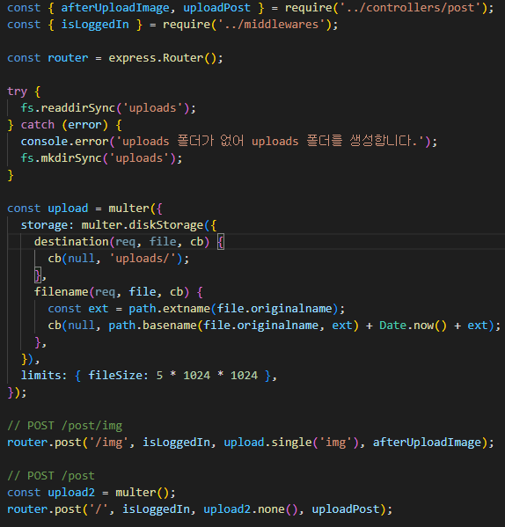
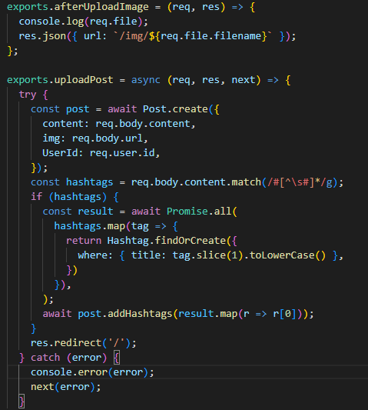
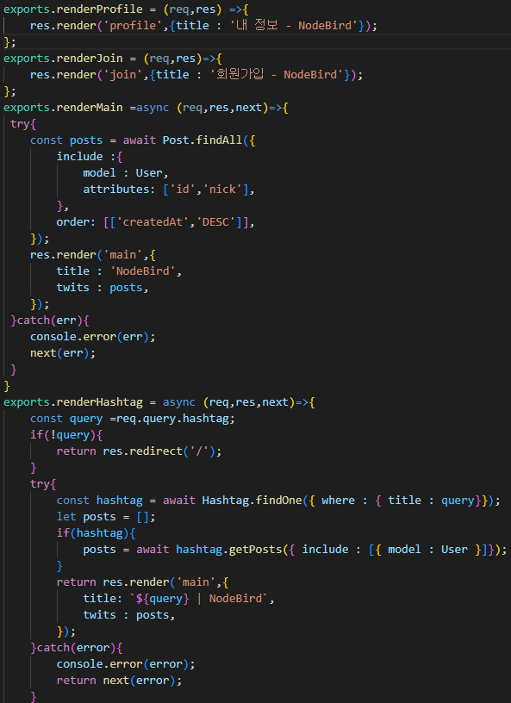
기능 코드
게시글 작성 / 메인
게시글 작성 루트
Post 메소드 컨트롤러,미들웨어에서 로그인정보와 이미지, 내용을 가져와
연결 합니다. 이미지 저장 할 폴더가 없을 시 폴더를 생성합니다.
게시글 작성 컨트롤러
내용, 이미지 , 유저ID를 받아와 DB에 저장합니다. #XXX 글은 해시 태그로 저장합니다.
메인 컨트롤러
내용, 이미지 , 유저ID를 받아와 DB에 저장합니다. #XXX 글은 해시 태그로 저장합니다.

Slide 13
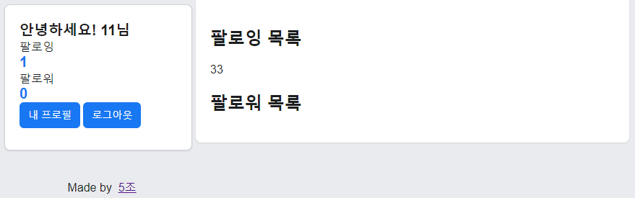
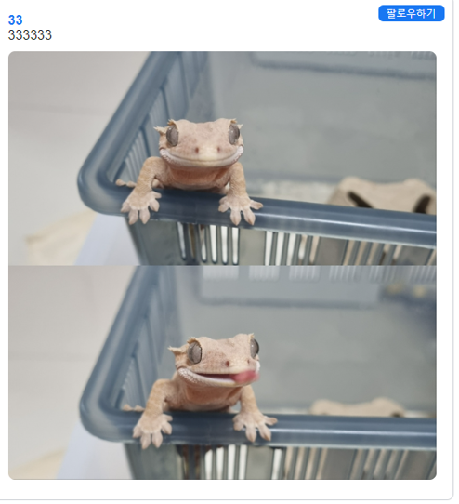
팔로잉 팔로워 목록
Description
[1] 팔로우
-팔로우하기 클릭 시 해당 게시물의 유저 팔로우 합니다.
[2]내 프로필
로그인 정보, 팔로잉, 팔로워 숫자 표기가 됩니다.
[3] 목록
팔로잉, 팔로워 유저 전체가 출력 됩니다.

Slide 14
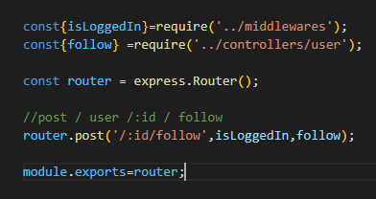
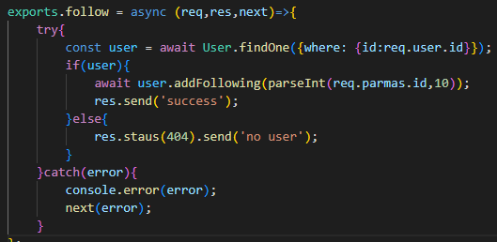
기능 코드
팔로잉 팔로워
팔로우 루트
Post 메소드 컨트롤러, 미들웨어 에서 로그인 , 팔로우 정보를 가져와서 연결합니다.
유저 컨트롤러
DB에서 유저ID를 조회 후 팔로잉 했을 시 DB에 팔로잉 저장합니다.

Slide 15
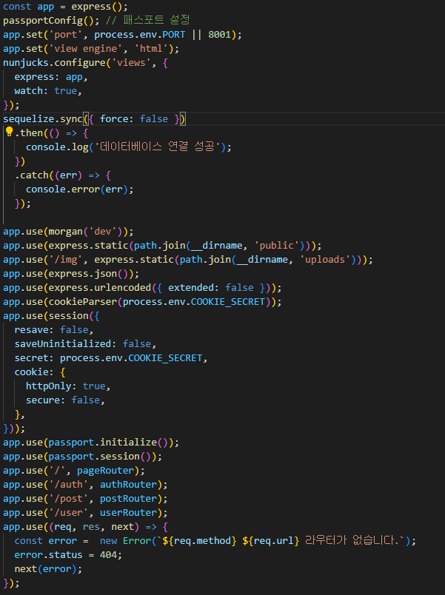
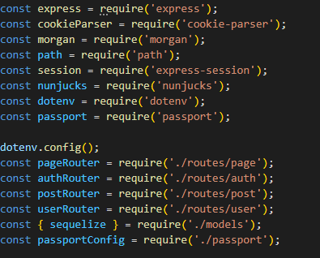
기능 코드
앱 임포트 / 앱 연결
앱
모든 앱에 js파일을 require 이용해 연결하고 config 서버 설정 DB 연결 합니다.

Slide 16
시연 영상

Slide 17
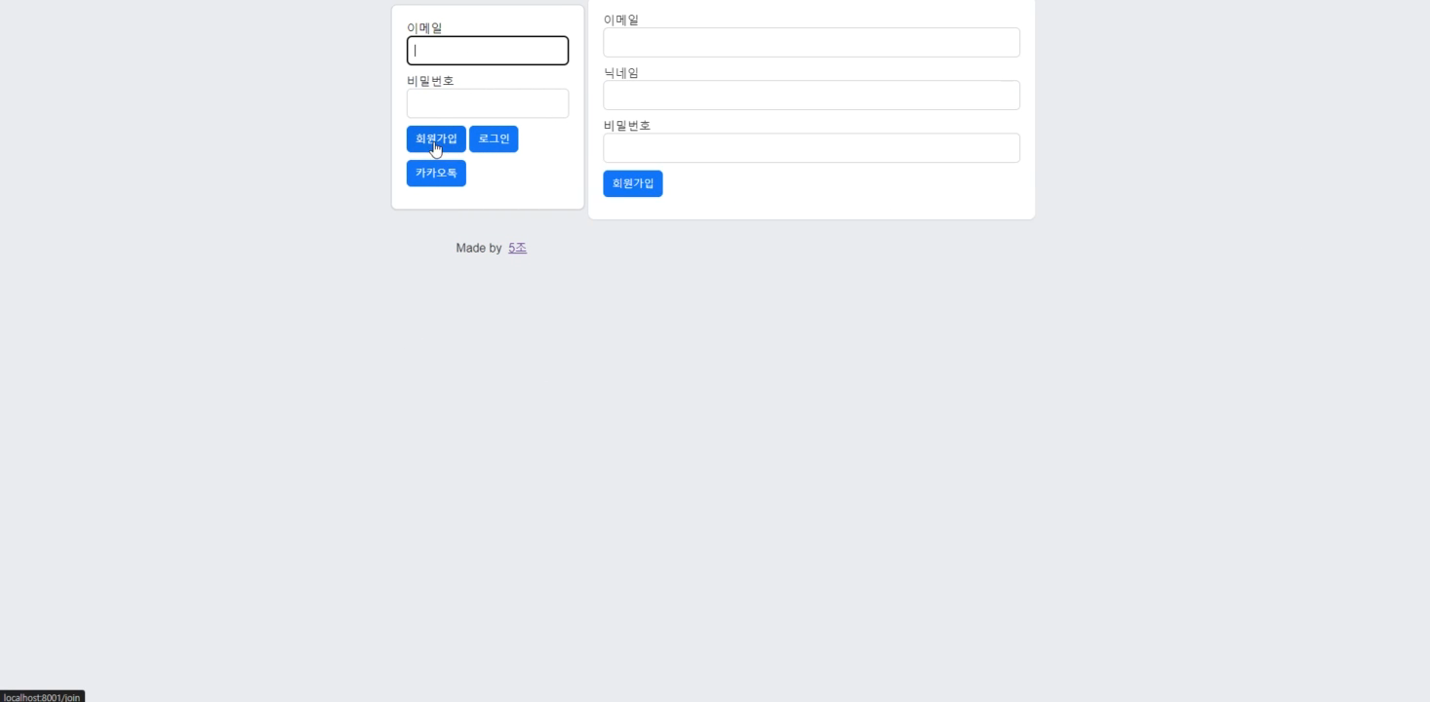
시연 영상 1

Slide 18
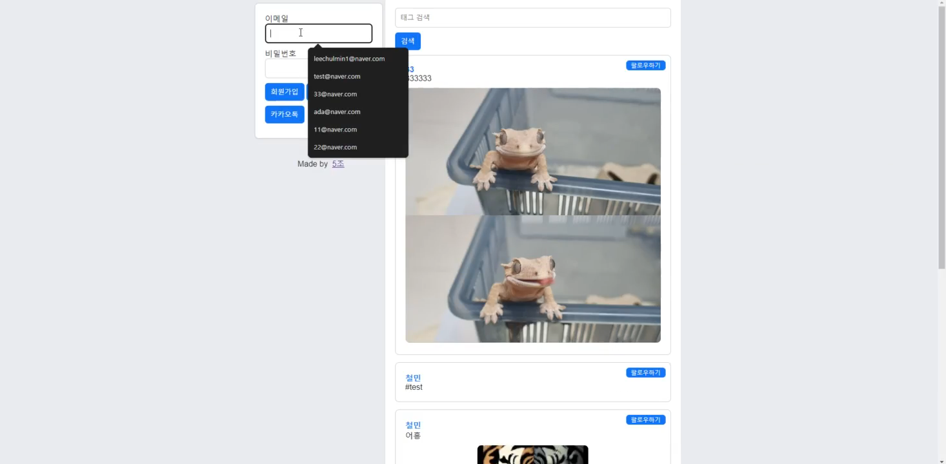
시연 영상 2

Slide 19
자체 평가

Slide 20
Q. 사전 기획의 관점에서 프로젝트 결과물에 대한 완성도 평가(10점 만점)
A. 7
프로젝트
팀 평가
Q. 개인 또는 우리 팀이 잘한 부분과 아쉬운 점
A. 잘한 부분 SNS 형식으로 게시글 작성, 팔로우, 팔로워 기능을 잘 넣은점
아쉬운 점 게시글 수정 또는 삭제 , 팔로우 취소 기능을 넣지 못한점
Q. 프로젝트 결과물의 추후 개선점이나 보완할 점 등 내용 정리
A. 게시글 수정, 팔로우 취소 기능 보완, css 보완

Slide 21
감사합니다.

